Slide 1
NASNet (4)
Learning Transferable Architectures for Scalable Image Recognition
2024-07-15
2115686 최세인

Slide 2
Index
Modeling NASNet
CIFAR-10 Test
On Progress - ImageNet

Slide 3
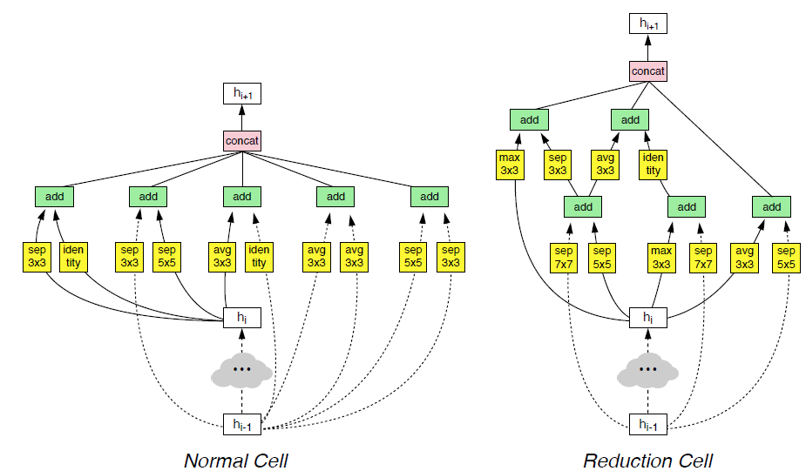
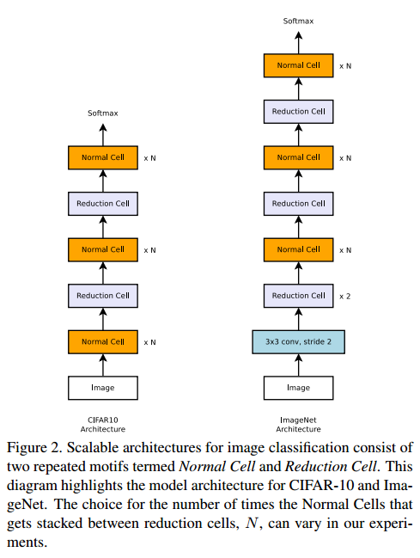
Diagram

Slide 4
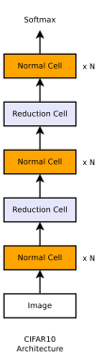
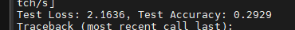
Modify
목표 : 파라미터 수 감소, acc 향상
[2, 768, 8, 8]
ConcatX6
128x6=768
[2, 128, 8, 8]
[2, 384, 8, 8]
128X3=384
[2, 128, 8, 8]
Red셀 w, h 절반
[2, 128, 16, 16]
ConcatX6
[2, 384, 16, 16]
64X6=384
[2, 64, 16, 16]
[2, 192, 16, 16]
64X3=192
[2, 64, 16, 16]
Red셀 w, h 절반
[2, 64, 32, 32]
ConcatX6
[2, 192, 32, 32]
32X6=192
[2, 32, 32, 32]
Stem Cell
[2, 96, 32, 32]
3->96 임의 채널 수 늘림
[2, 3, 32, 32]
6개 concat
4개 concat
다음 cell에서 필요 시 1x1 크기 조정하여 사용
NASNet-A 6@768

Slide 5
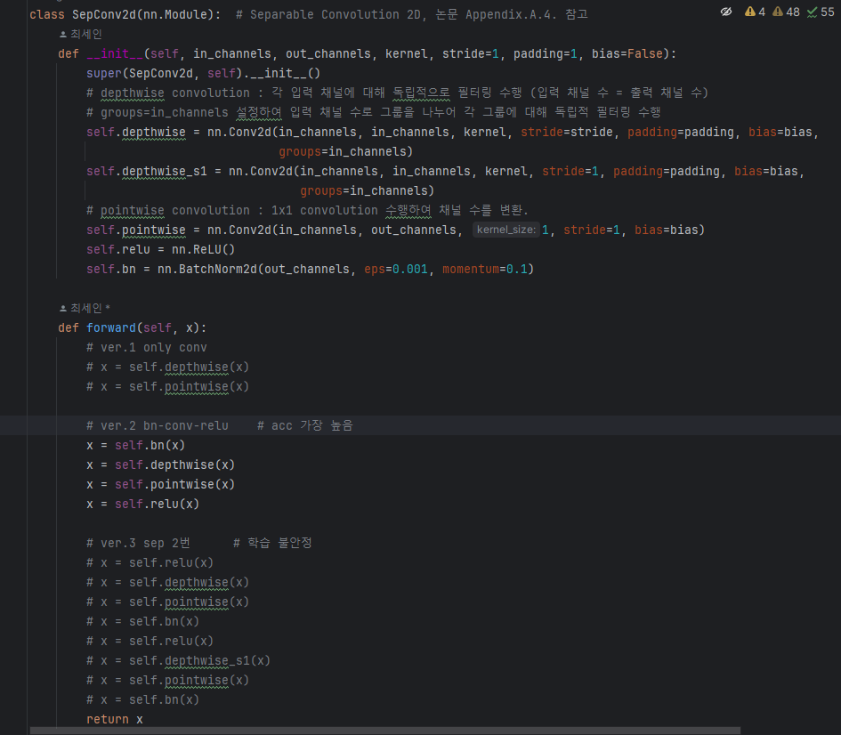
Code – Cifar10
sep conv

Slide 6
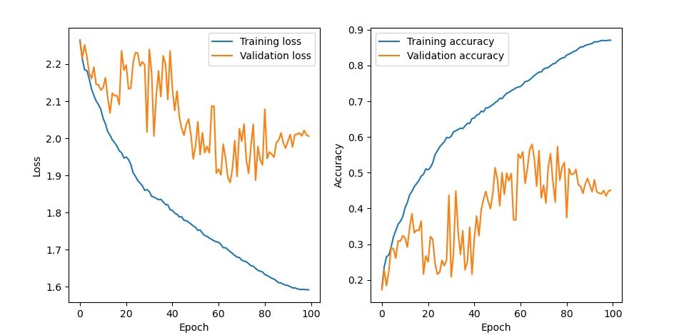
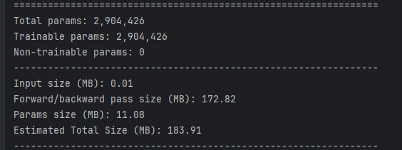
sep 2번 반복 결과 – cifar10

Slide 7
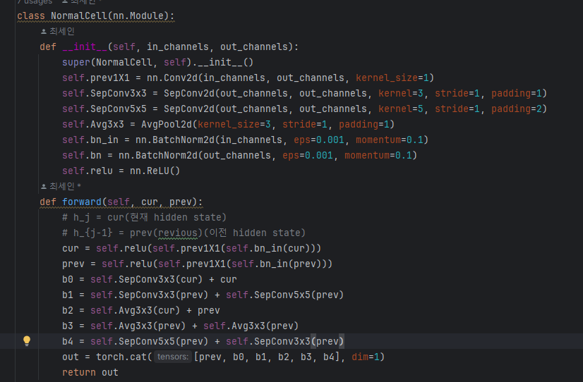
Code – Cifar10
Normal Cell

Slide 8
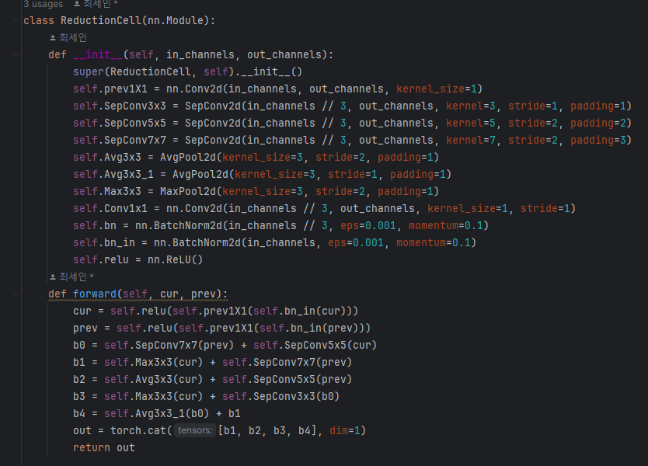
Code – Cifar10
Reduction Cell

Slide 9
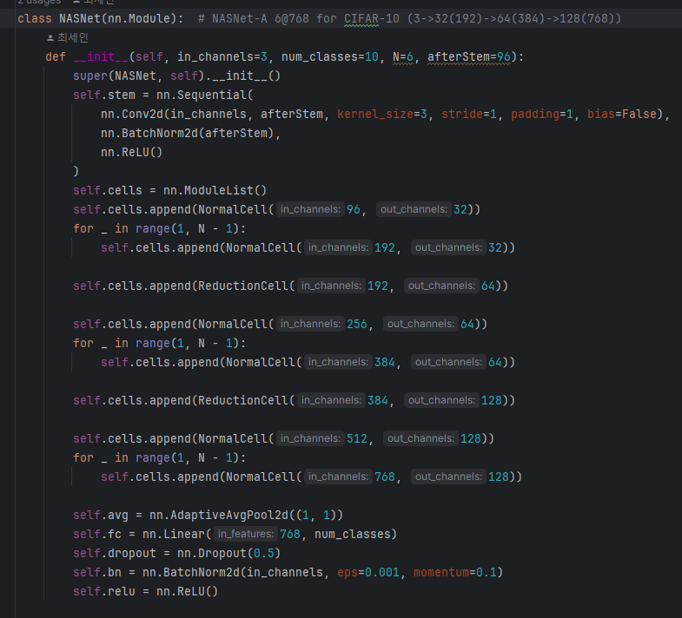
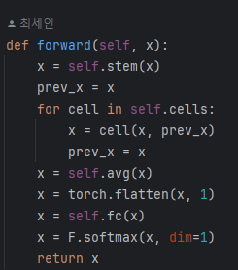
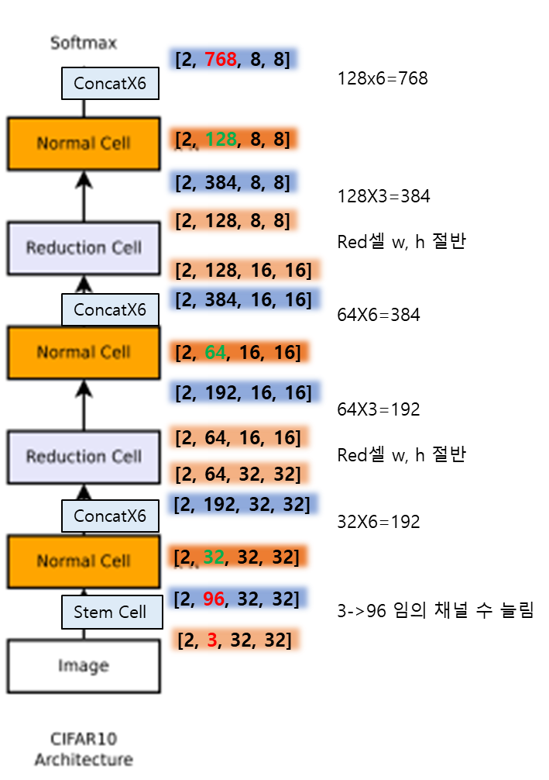
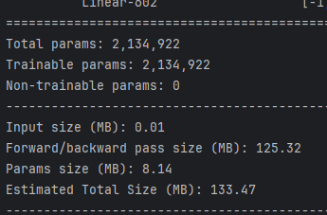
Code – Cifar10
NASNet

Slide 10
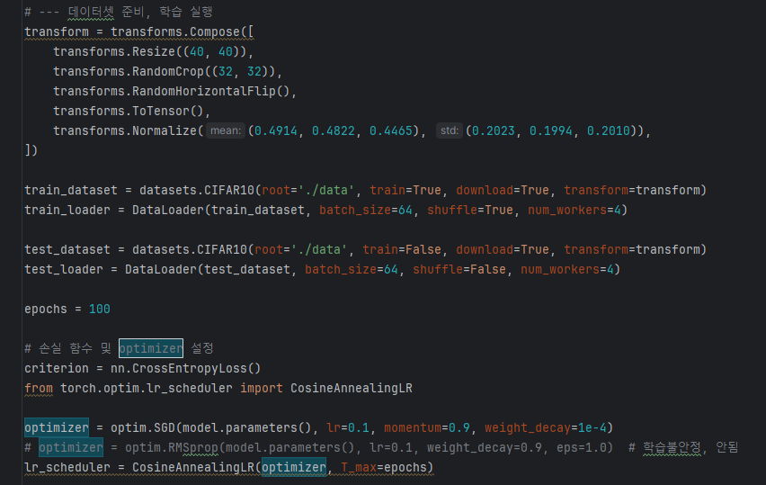
Training – Cifar10
SGD로 학습
RMSprop 학습안됨

Slide 11
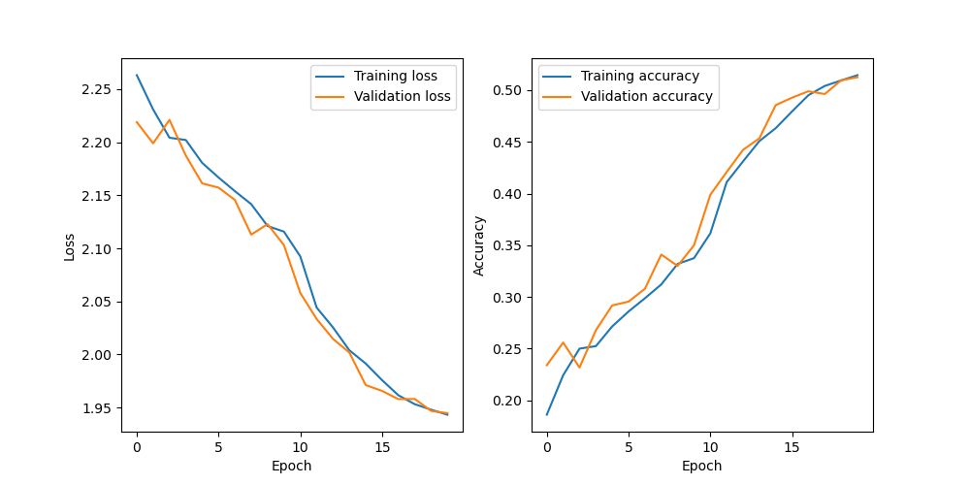
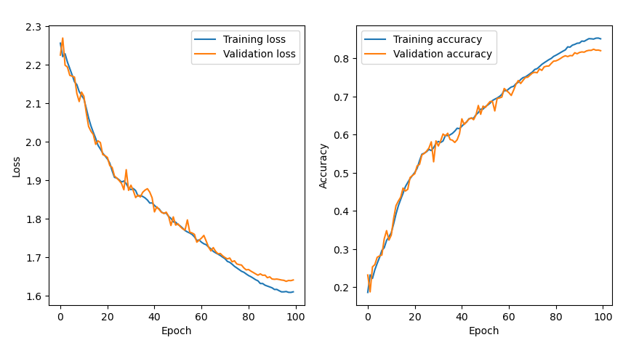
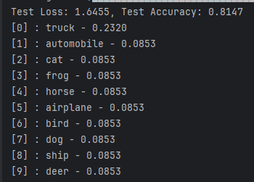
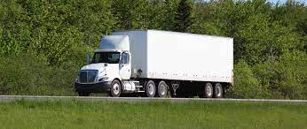
Result – Cifar10
20 epochs
100 epochs
cf. 논문에서 ImageNet 학습 시 RMSprop 사용했다고 기록되어있음 -> cifar10 학습 시 학습안됨 (val acc 0.1에서 정지)
cf. 트럭 예측% - test acc보다 현저히 낮음

Slide 12
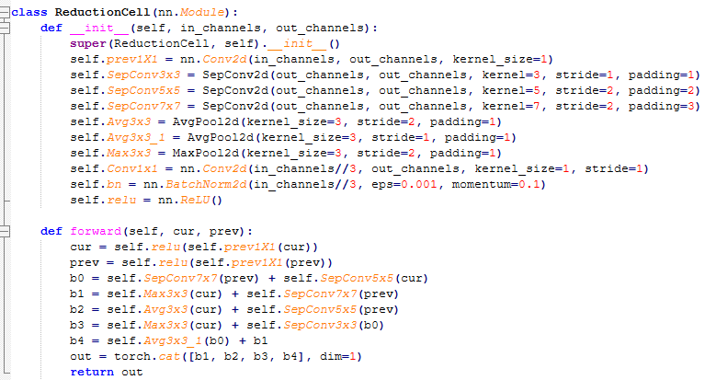
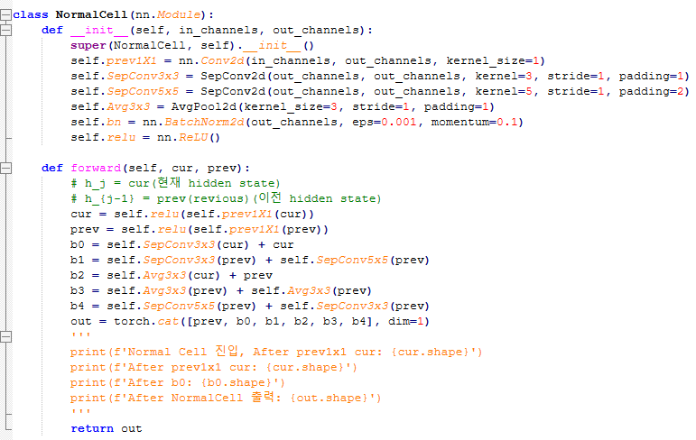
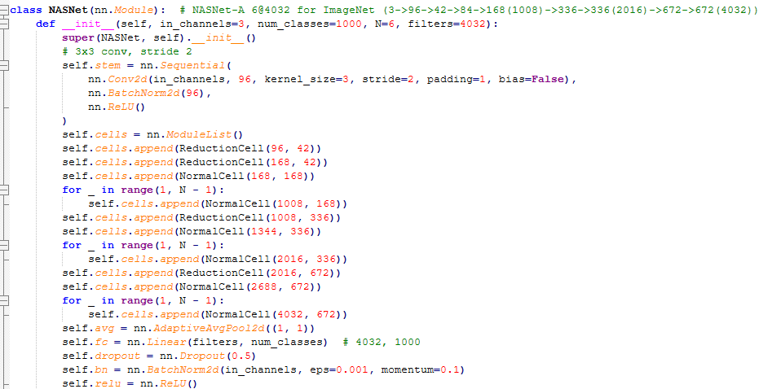
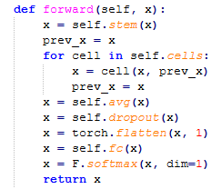
Modeling1 - ImageNet
시도1. Cifar10과 비슷한 방식의 모델링
NASNet-A 6@4032

Slide 13
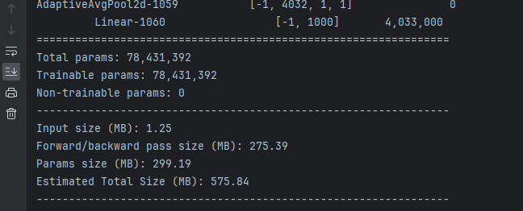
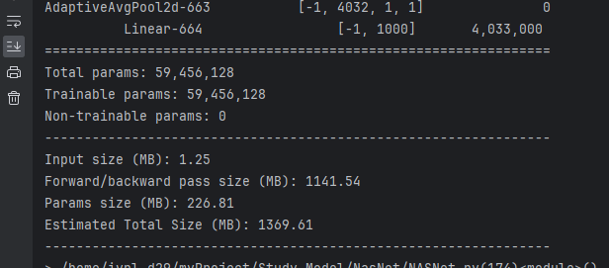
파라미터 수에 대한 고찰
ImageNet
sep – bw, sw 2줄 추가

Slide 14
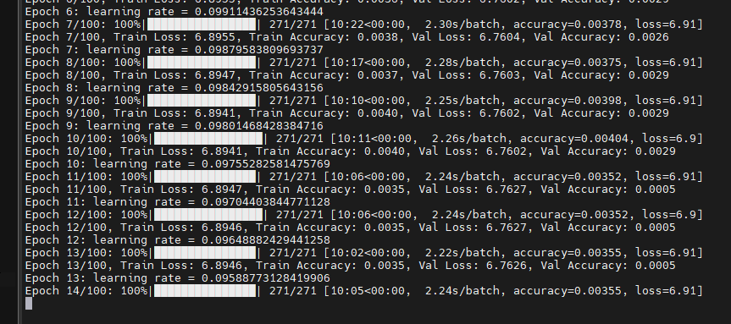
Training1 – ImageNet-mini
navi 서버에서 실험, 100epochs
학습안됨, gpu 터짐

Slide 15
Training1 – ImageNet
ivpl-d29에서 실험
epochs : 8
gpu 터짐, 학습 안됨
학습 되도록 Modeling 진행중

Slide 16
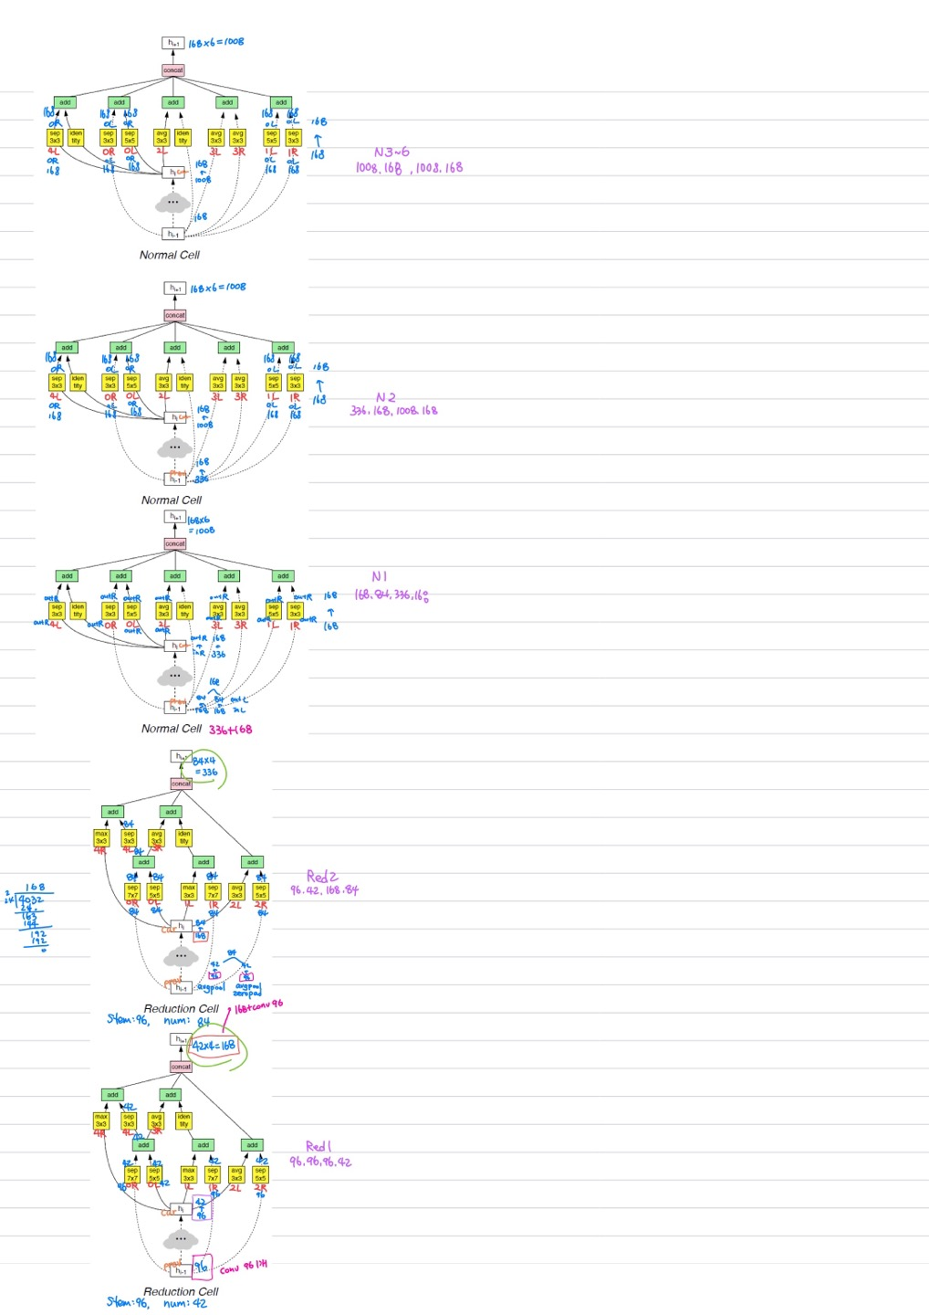
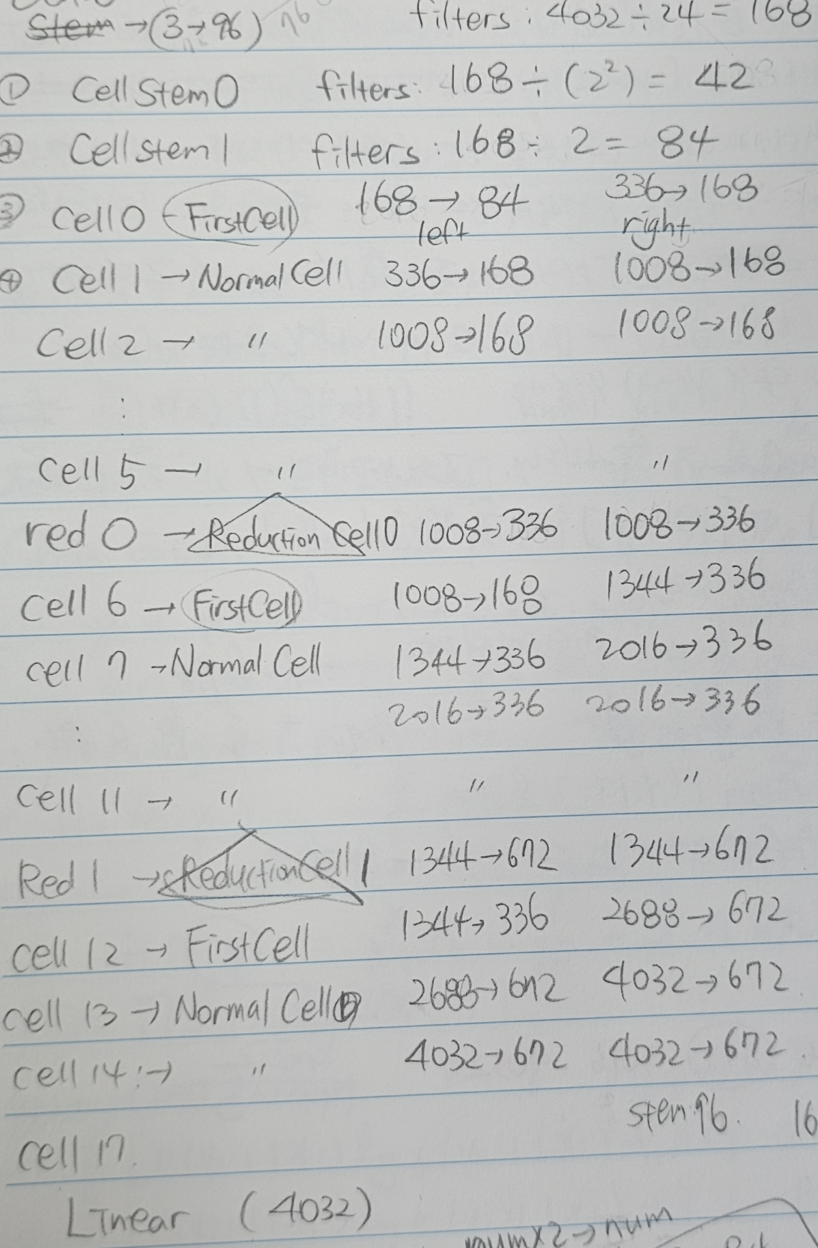
Modeling2 – ImageNet
시도2. prev, prev_prev cell의 output channels 고려하여 각각 계산
previous
current
2016
2016
2016

Slide 17
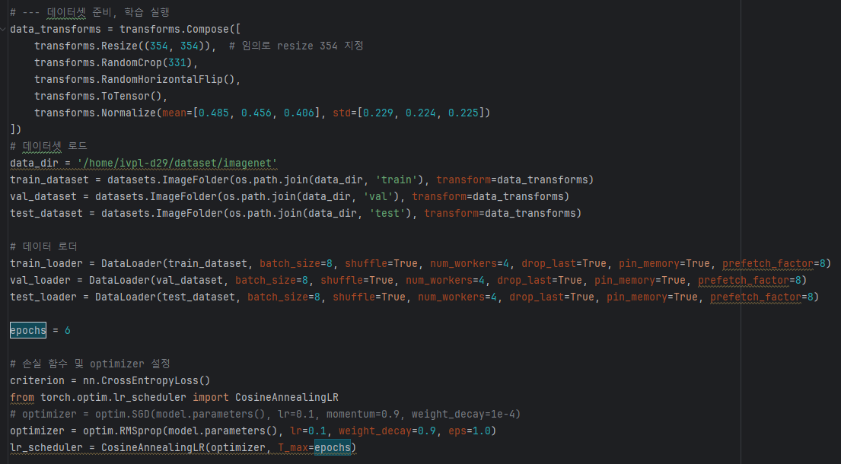
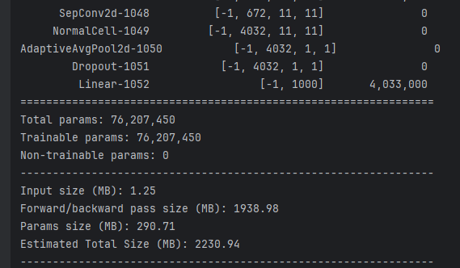
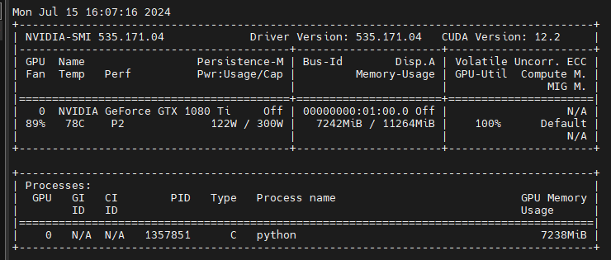
Training2 – ImageNet
ivpl-d29에서 실험
epochs : 6
batch size : 8 (16이상 터짐)
RMSprop 사용, sep conv 2번 반복함
학습 도중 GPU 100%, 멈춰버림 (1회, GPU power제한걸고 학습 진행중)
1epochs 진행중

Slide 18
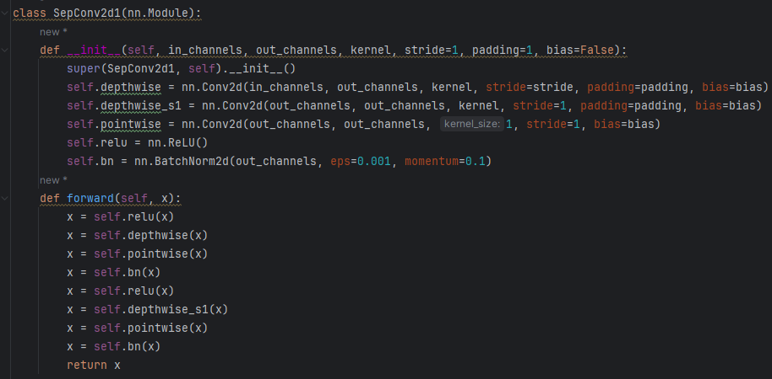
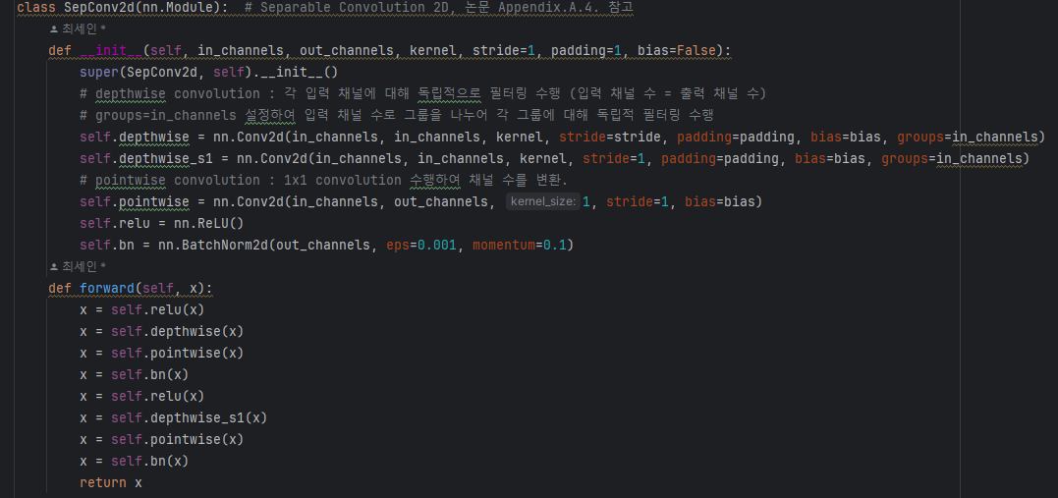
Code – ImageNet
sep 1, 원본(size 오류로 2가지 ver.)

Slide 19
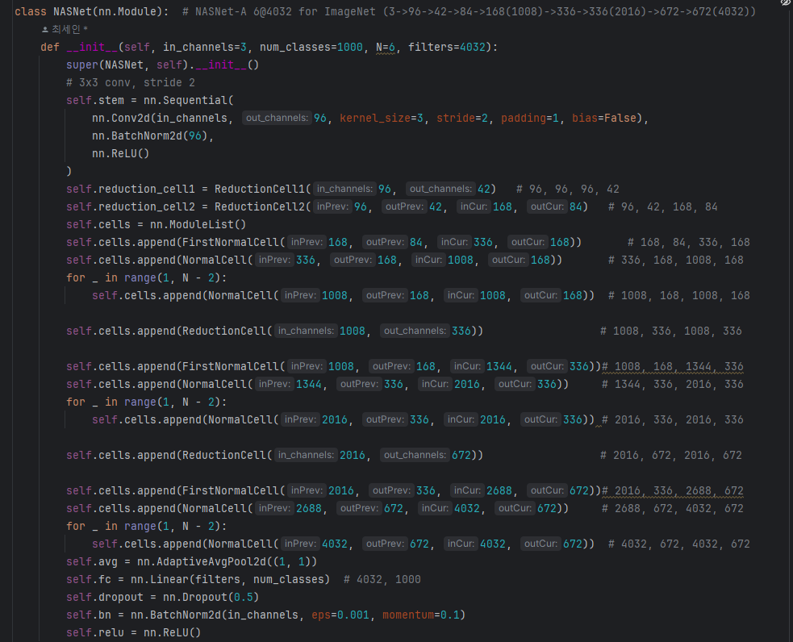
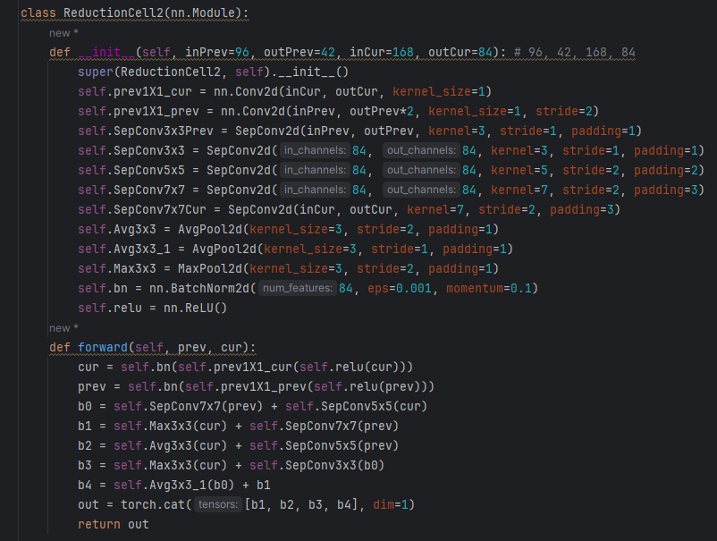
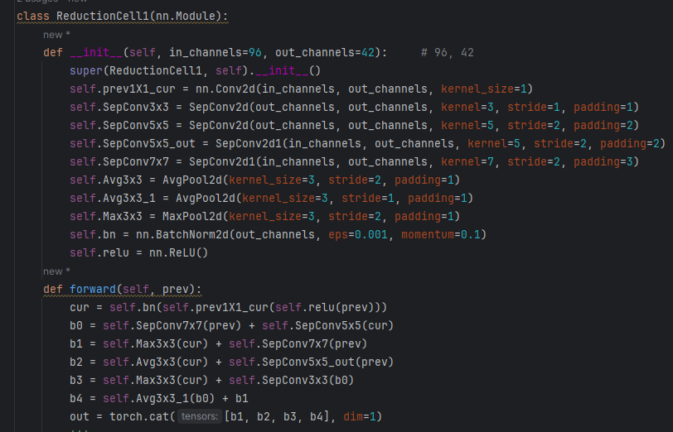
Code – ImageNet
First & Second Reduction Cell

Slide 20
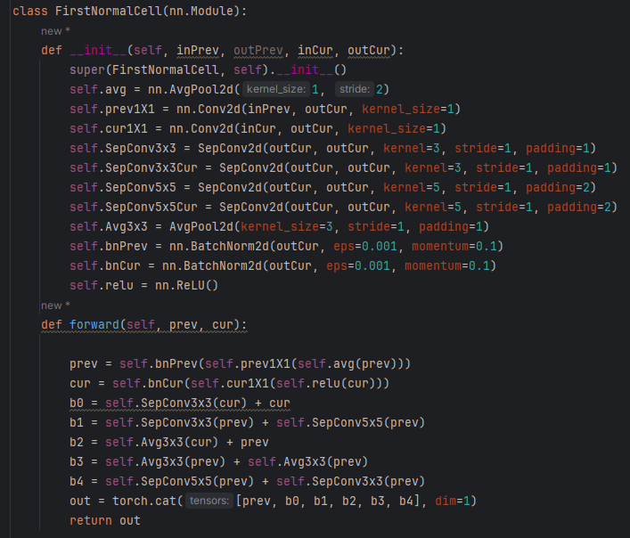
Code – ImageNet
FirstNormalCell – Reduction이후, Normal cell 이전, size맞추기

Slide 21
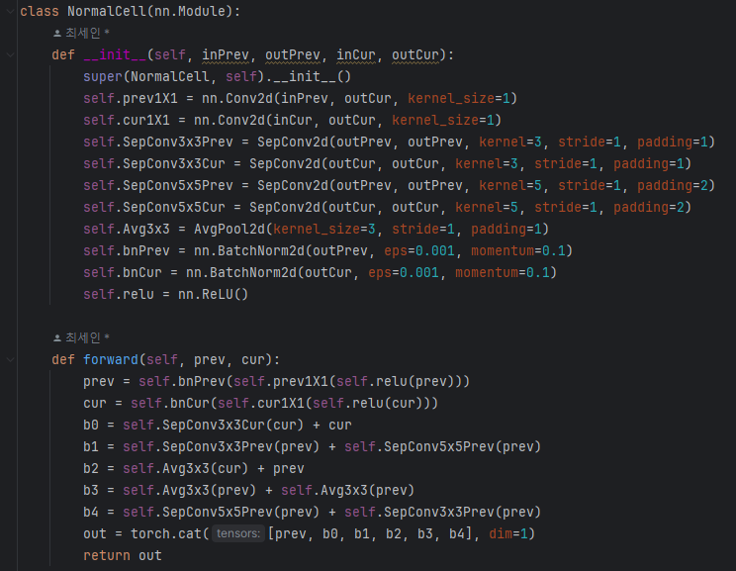
Code – ImageNet
NormalCell

Slide 22
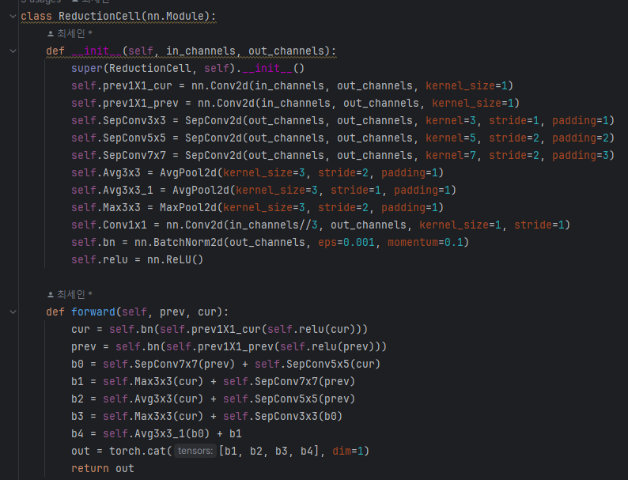
Code – ImageNet
ReductionCell

Slide 23
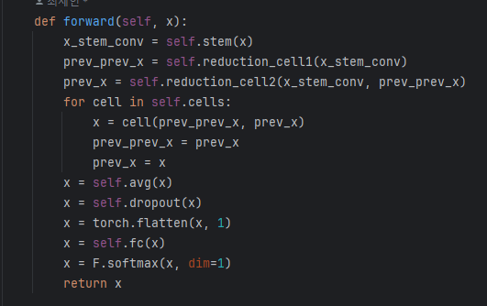
Code – ImageNet
NASNet

